Slide 1
문제 18.1 미로찾기
컴퓨터학부
2020118082
안재영

Slide 2
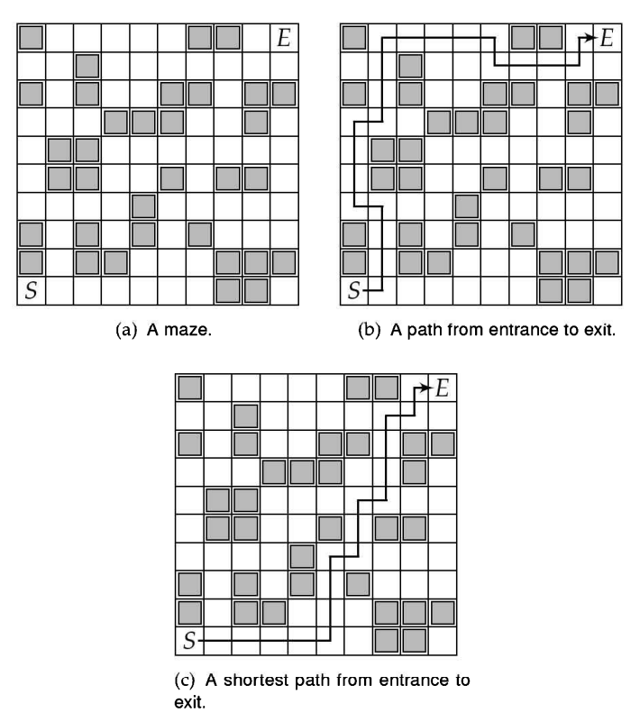
문제정의
S는 시작점(Start), E는 도착점(End)
지나갈 수 없는 검은 벽, 하얀색은 통과 가능
문제 : 미로찾기 상황에서
S에서 E까지 갈 수 있는 가장 짧은 경로 찾기

Slide 3
문제풀이 접근
DFS와 BFS 두 가지 방법 고려 가능
DFS는 한번에 깊게 들어가기 때문에 (a)에 DFS를 실행하면 (b)의 결과가 나오며 이는 가장 가까운 거리를 보장할 수 없음
교재에서는 가장 가깝지 않더라도 길이 있다면 찾은 것으로 문제를 간주하였기에 DFS를 사용
본 문제 풀이에서는 가장 짧은 거리를 찾기 위해 BFS를 사용할 것

Slide 4
문제풀이 접근
BFS는 처음부터 깊게 들어가는 것이 아니라 한 지점부터 가장 가까운 것들을 큐에 담아서 서서히 진행함 (배수로에 물을 붓는 것을 연상)
그렇기에 이를 통해 찾은 첫번째 길은 반드시 가장 짧은 경로임이 자명함
그러나…
DFS는 구현에 스택을 이용하므로 진행 중 현재 지나온 경로들을 저장 할 수 있지만 BFS는 불가능
따라서 BFS가 경로들을 찾기 위해서는 일단 모든 탐색을 마치고 역추적을 할 필요가 있음

Slide 5
문제풀이 접근
BFS는 처음부터 깊게 들어가는 것이 아니라 한 지점부터 가장 가까운 것들을 큐에 담아서 서서히 진행함 (배수로에 물을 붓는 것을 연상)
그렇기에 이를 통해 찾은 첫번째 길은 반드시 가장 짧은 경로임이 자명함
그러나…
DFS는 구현에 스택을 이용하므로 진행 중 현재 지나온 경로들을 저장 할 수 있지만 BFS는 불가능
따라서 BFS가 경로들을 찾기 위해서는 일단 모든 탐색을 마치고 역추적을 할 필요가 있음

Slide 6
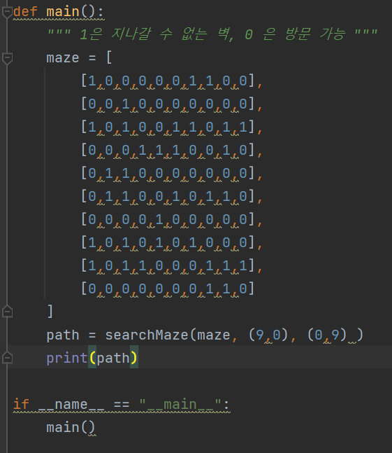
문제풀이
검은색 벽 대신 숫자 1을, 하얀색 통과 가능한 길 대신 숫자 0을 사용
searchMaze(maze, start, end)에 미로 정보, 시작점, 도착점을 넘김
결과로 완전한 경로 배열을 받고 출력
(y0,x0)-(y0,x1)-(y0,x2)-…-(y0,xN)
| | | |
(y1,x0)-(y1,x1)-(y1,x2)-…-(y1,xN)
: : : :
(yN,x0)-(yN,x1)-(yN,x2)-..-(yN,xN)
표기법 사용

Slide 7
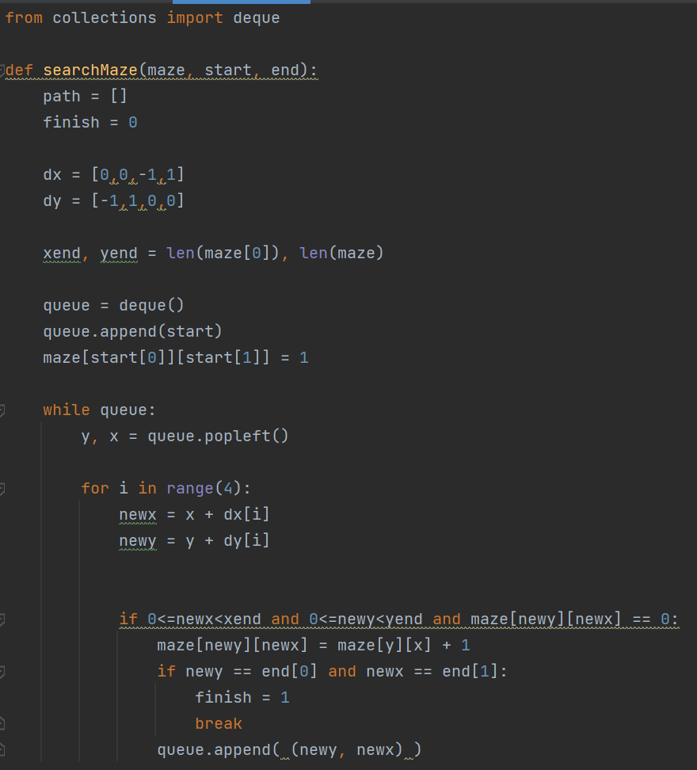
문제풀이
BFS를 구현하기 위해서는 큐를 사용해야하며 파이썬의 deque 자료구조 이용
처음 시작점(start)만 큐에 넣어주고 큐가 빌때까지 while문을 반복하며 BFS를 실행
For문과 dx,dy 배열의 값들을 이용해 상하좌우 좌표를 얻어서 배열을 벗어나지 않고 & 미로의 값이 0이어서 통과 가능한 경우 큐에 해당 좌표 추가
새 좌표의 maze의 거리를 ‘이전 값+1’로 표기
If문을 활용해 새로 찾은 좌표가 도착점이면 바로 finish = 1을 플래그로 주고 BFS를 종료

Slide 8
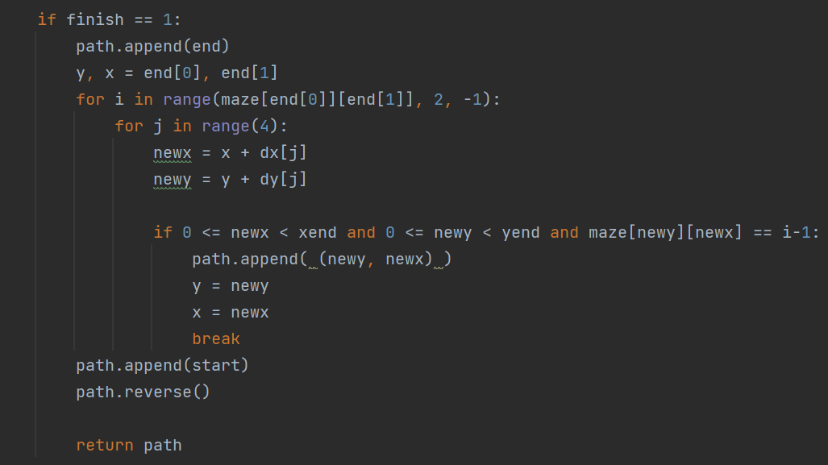
문제풀이
BFS로 가장 짧은 경로를 찾은 경우 전체 경로를 뒤에서부터 거꾸로 찾아감
End를 리턴할 path 배열에 직접 추가
End의 거리 ~ 거리 3일때까지 반복
해당 좌표 기준 상하좌우에 기존 거리 -1인 좌표를 찾아서 해당 좌표를 path 배열에 추가
거리 3 기준 -1인 거리 2의 좌표까지 추가 후 거리 1인 시작점은 직접 추가 (검은벽으로 1을 이용했기에 거리 1과 검은 벽과 구분이 불가능)
Path 배열을 뒤집어서 리턴

Slide 9
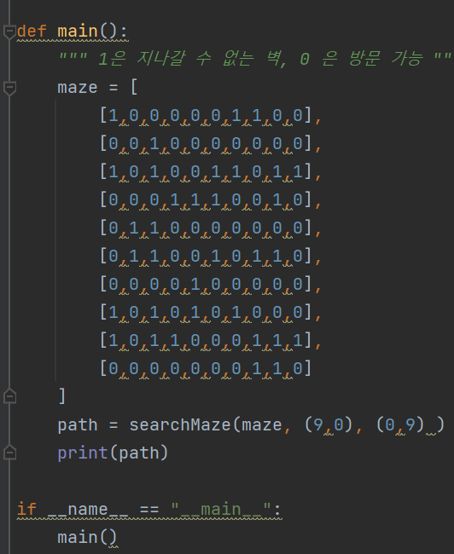

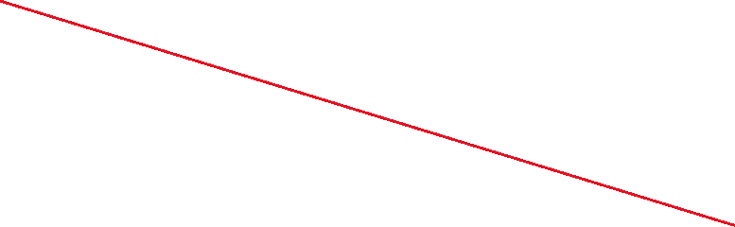
문제풀이

Slide 10
문제풀이

Slide 11
감사합니다
컴퓨터학부
2020118082
안재영

